Slide 1
Пространственная реконструкция событий в детекторе DarkSide-Proto
Министерство науки и высшего образования Российской Федерации
Федеральное государственное автономное образовательное
учреждение высшего профессионального образования
«Национальный исследовательский ядерный университет «МИФИ»
ОТЧЕТ О НАУЧНО-ИССЛЕДОВАТЕЛЬСКОЙ РАБОТЕ
Студентка Полякова Н.А.
Группы Б17-102
Научный руководитель А. В. Гробов

Slide 2
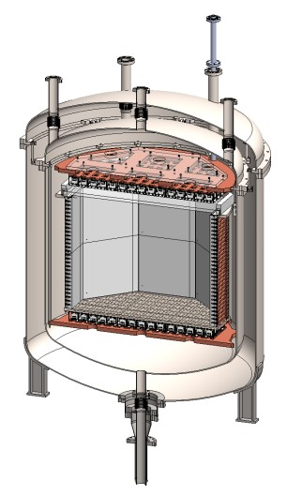
DarkSide -50
DarkSide -Proto

Slide 3
Экспериментальные данные
PE
Номер канала
доля
Каналы с максимальным значением фотоэлектронов в верхней части детектора
Максимальная доля фотоэлектронов среди каналов фотоумножителей

Slide 4
Количество отсчетов
Кол-во пиков в форме импульса
Распределение количества пиков по событиям

Slide 5
Монте-Карло моделирование
Y, cm
X, cm

Slide 6
PE
Номер фотоумножителя

Slide 7
PE
PE
Номер фотоумножителя
нс

Slide 8
Сверточные нейронные сети
Исходные данные
Полученные данные

Slide 9
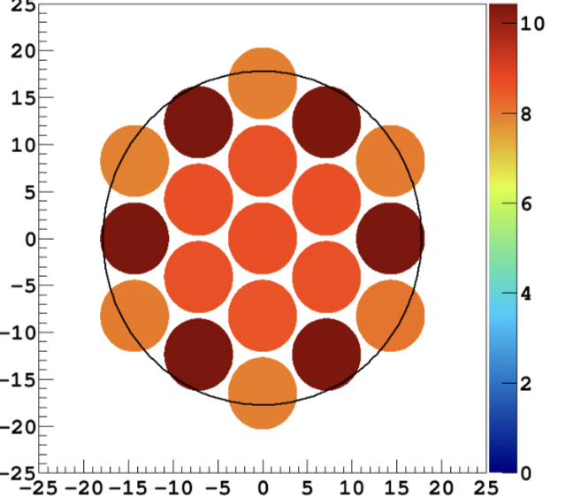
Результаты
Y, cm
Y, cm
X, cm
X, cm

